Slide 1



Slide 2

Doce Tango
Alfredo dos Santos Mendes

Slide 3
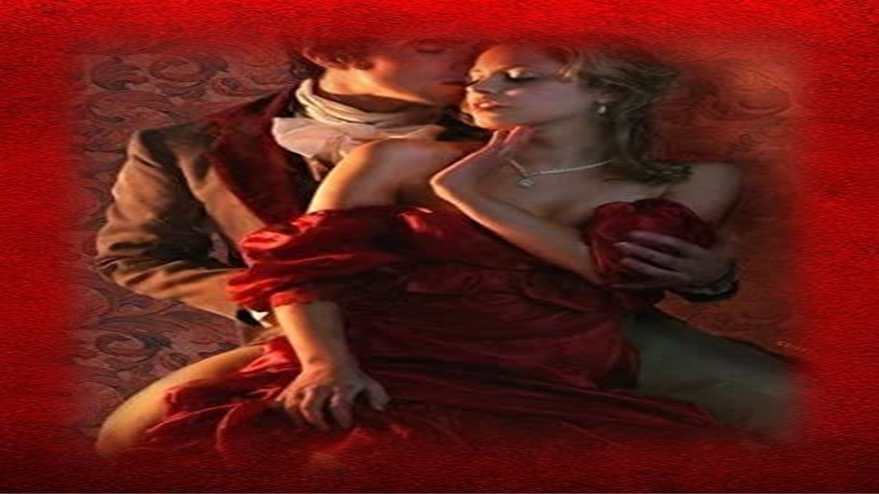

Slide 4
Quando contigo à média luz dancei,
eu me senti perdido nos teus braços!
Abençoado tango em que fiquei,
enleado p’ra sempre em teus braços!

Slide 5
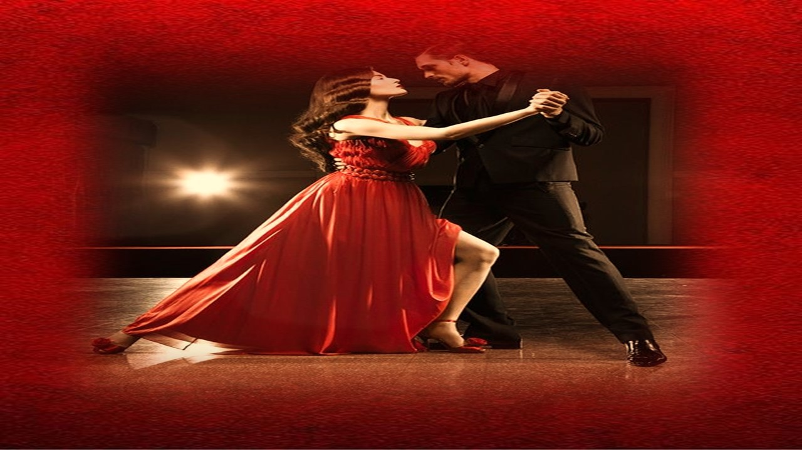

Slide 6
E foi ao som de um tango mavioso,
que te pronunciei o meu desejo!
Depois senti teu hálito gostoso,
e recebi de ti um terno beijo!

Slide 7


Slide 8
Cadenciadamente deslizámos,
acompanhando tangos deslumbrantes!
E com passos eróticos selámos,
eterno amor, em corações amantes!
Cadenciadamente deslizámos,
acompanhando tangos deslumbrantes!
E com passos eróticos selámos,
eterno amor, em corações amantes!

Slide 9
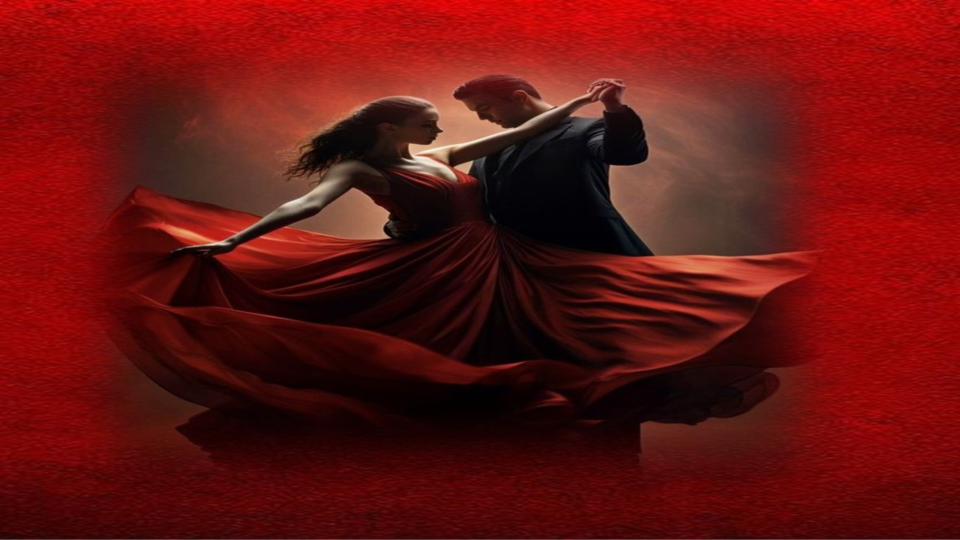

Slide 10
Inda sinto o calor da tua mão,
ao apertar a minha docemente!
Quando em passo arrojado, no salão,
nossos corpos se uniam loucamente!

Slide 11
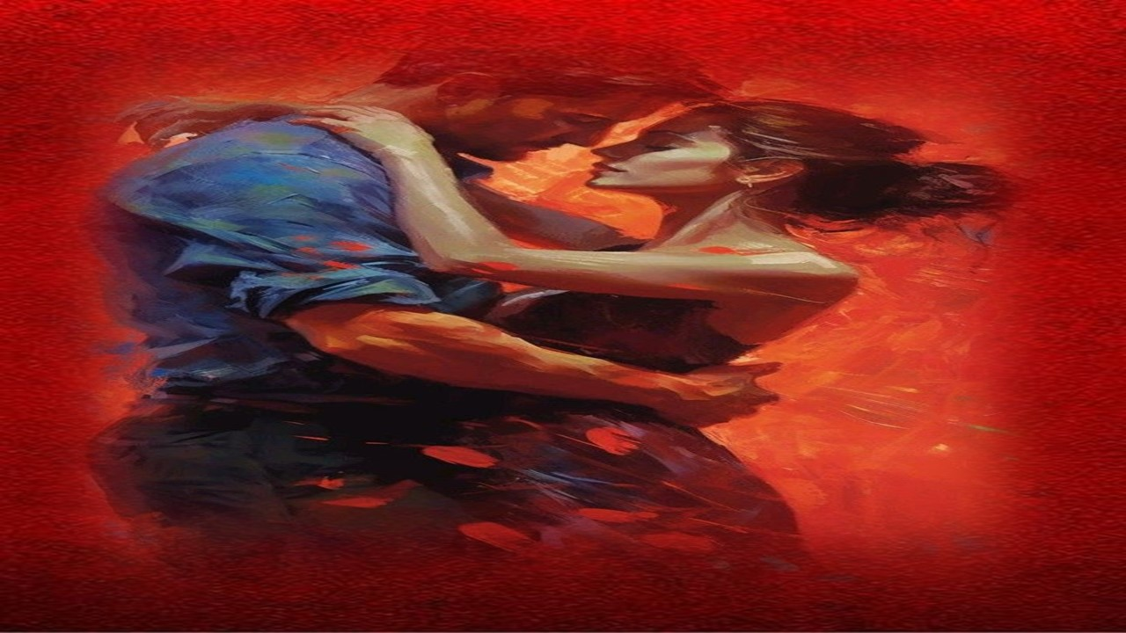

Slide 12
Bendigo aquele tango, aquele dia,
e aquela média luz em que dancei!
Jamais esquecerei a melodia,
tão pouco, o terno beijo que ganhei!

Slide 13


Slide 14
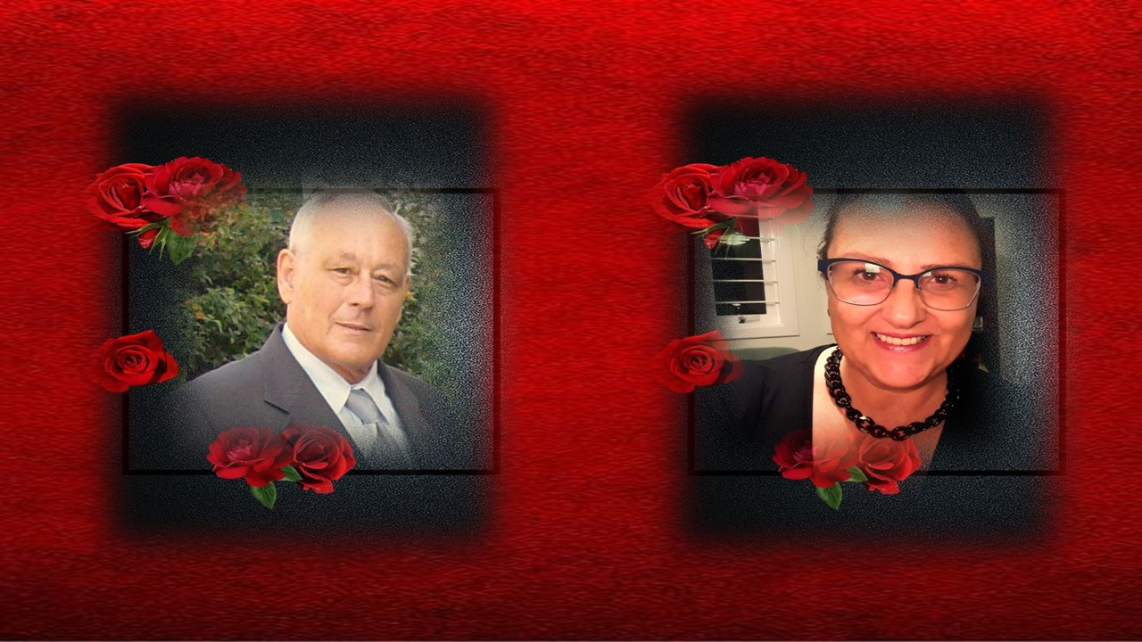
Alfredo Santos
Cléo Menegatt

Slide 15
Imagens: Internet e Acervo Pessoal
Texto: Alfredo dos Santos Mendes
Música: Argentine Tango Musisc-Caminito Instrumental
http://www.sergrasan.com.br/cleoslides
Canal no Youtube:
Clique Aqui
Criação, Formatação e Edição:
Cléo Menegatt
cmenegatt2016@gmail.com

